Slide 1
س سـ

Slide 2
كلمات تبدأ بحرف السين

Slide 3
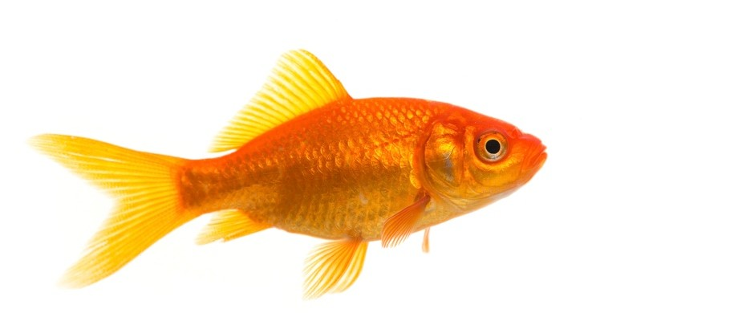
سـمـكـة

Slide 4
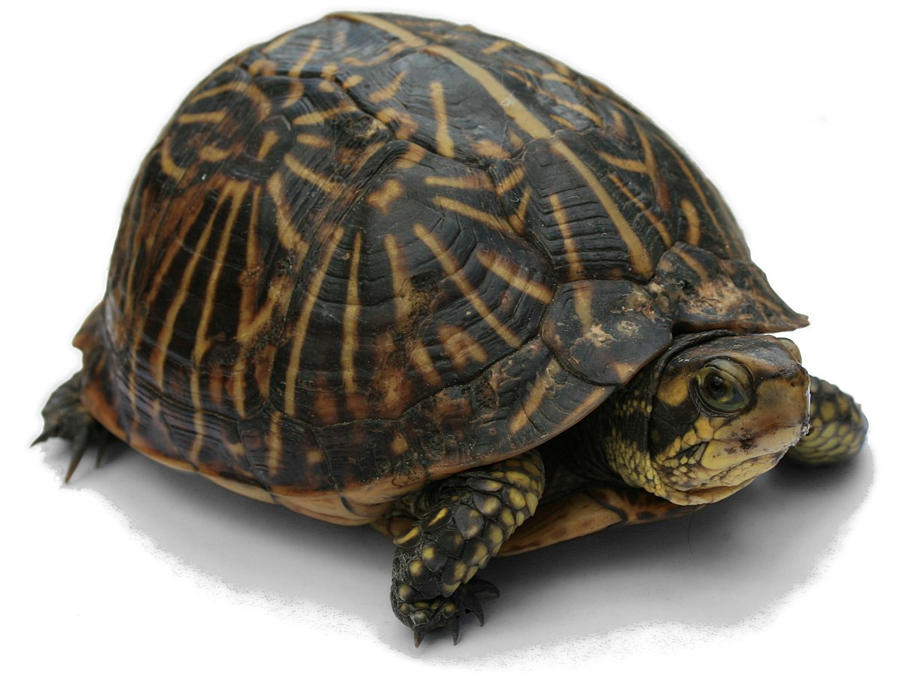
سـلحـفاة

Slide 5
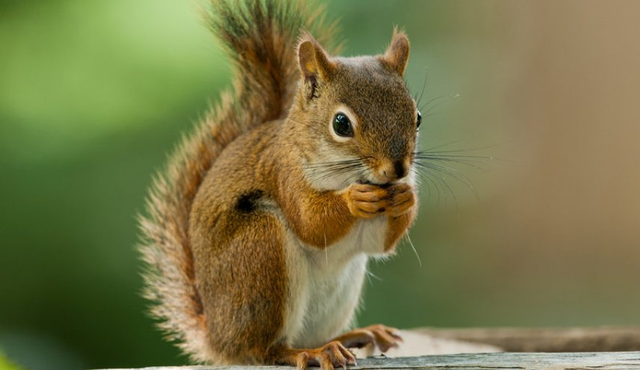
سـنـجاب

Slide 6
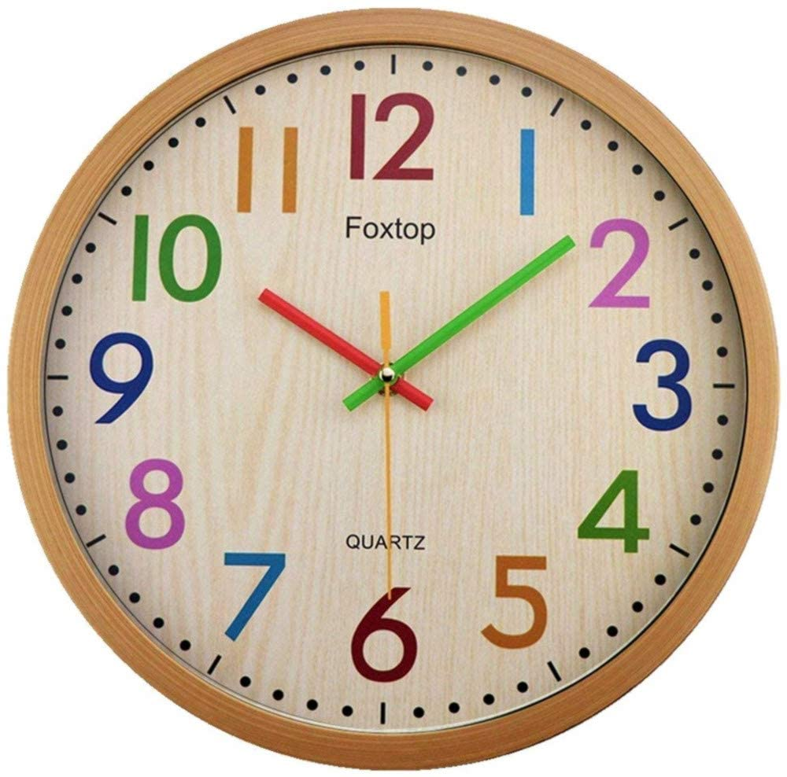
سـاعـة

Slide 7
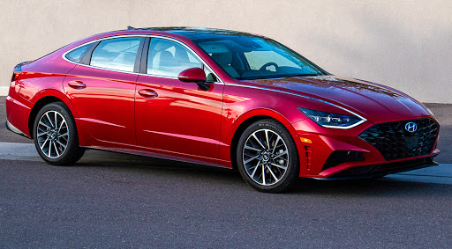
سـيـارة

Slide 8
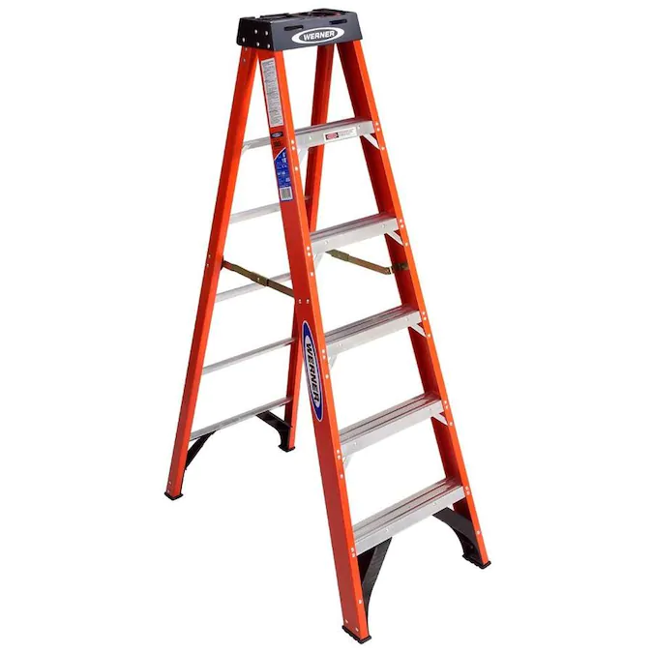
سـلـم

Slide 9
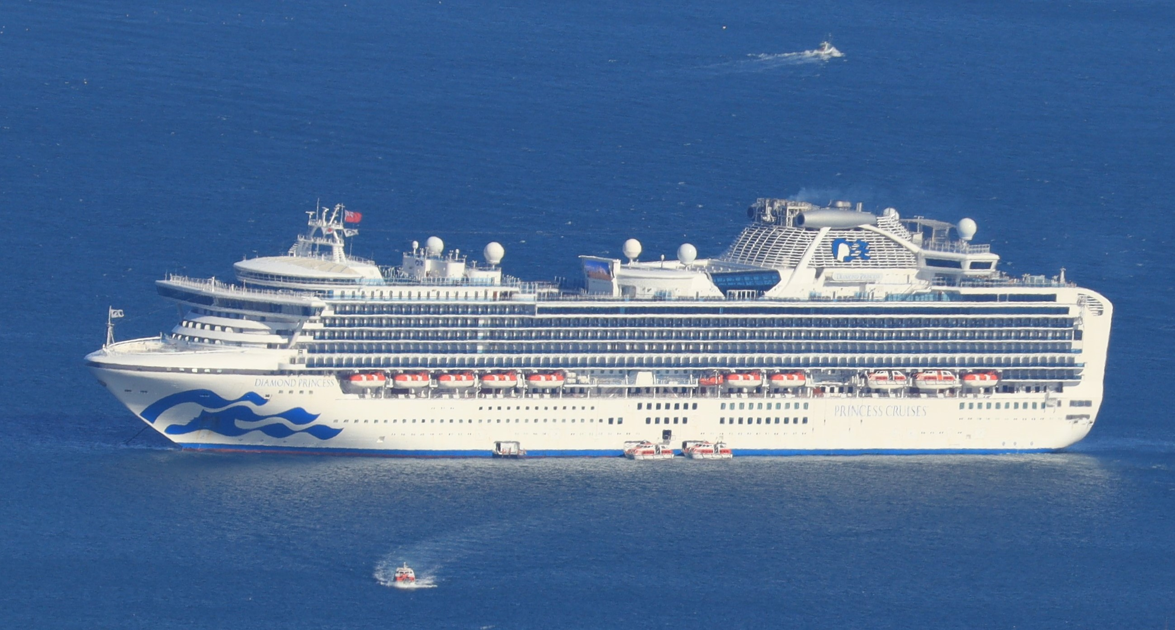
سـفـيـنـة

Slide 10
سـن

Slide 11
سـمـاء

Slide 12
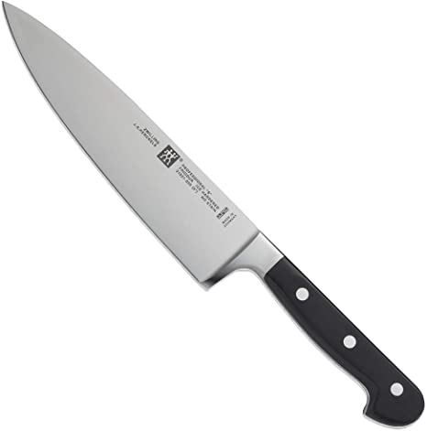
سـكـيـن

Slide 13
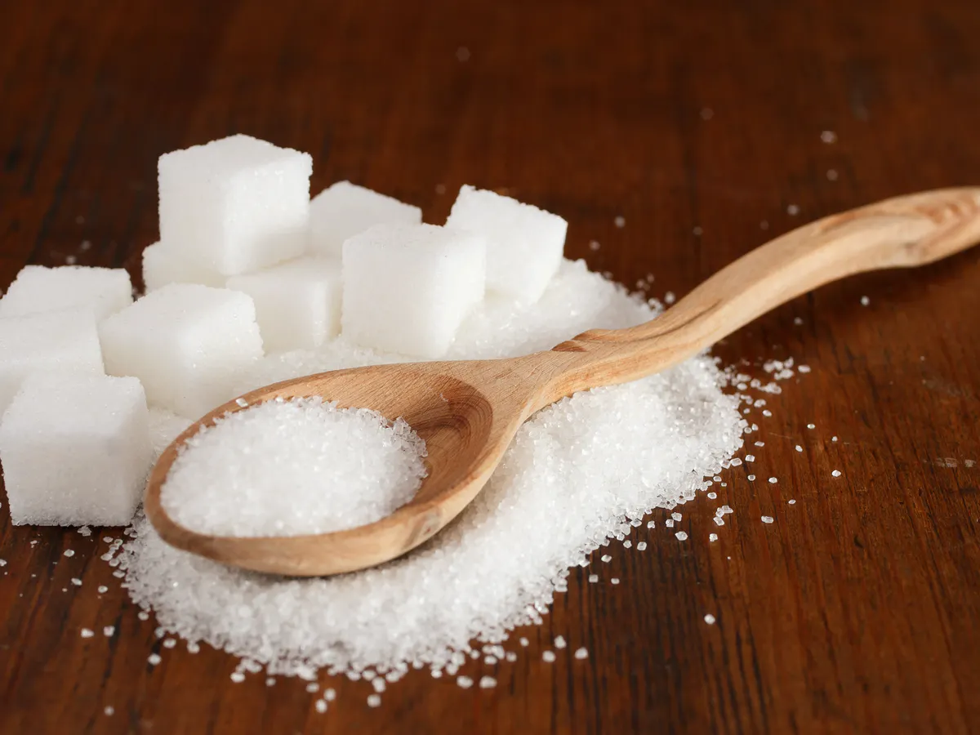
سـكـر

Slide 14
سـريـر

Slide 15
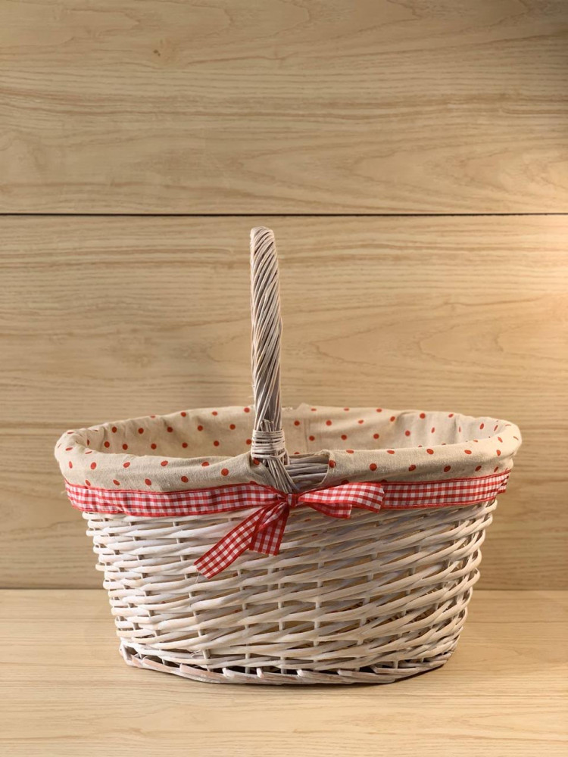
سـلـة

Slide 16
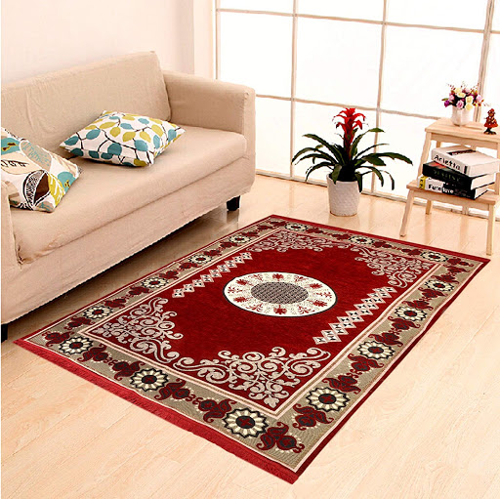
سـجادة

